Slide 1

Facoltà di Scienze e Tecnologie Fisiche
Quantum optical correlations in the absence of intensity correlations
Davide Mapelli
Relatore: Prof. Stefano Olivares
Correlatore: Prof. Matteo G.A. Paris
7 Ottobre 2021
Davide Mapelli
Facoltà di Scienze e Tecnologie Fisiche

Slide 2
Indice
Introduzione
Correlazioni
Modello
Nonclassicalità
Nonlocalità
Conclusioni
Davide Mapelli
Facoltà di Scienze e Tecnologie Fisiche

Slide 3
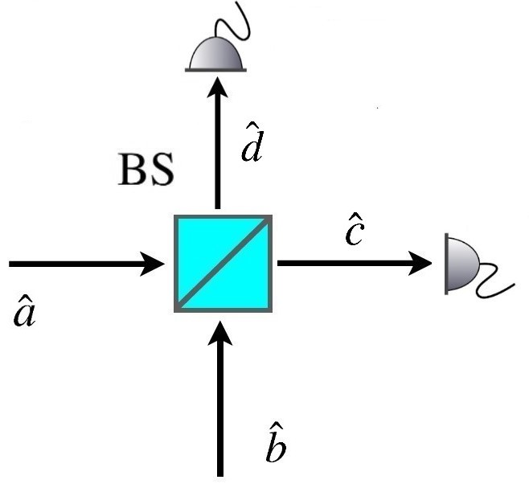
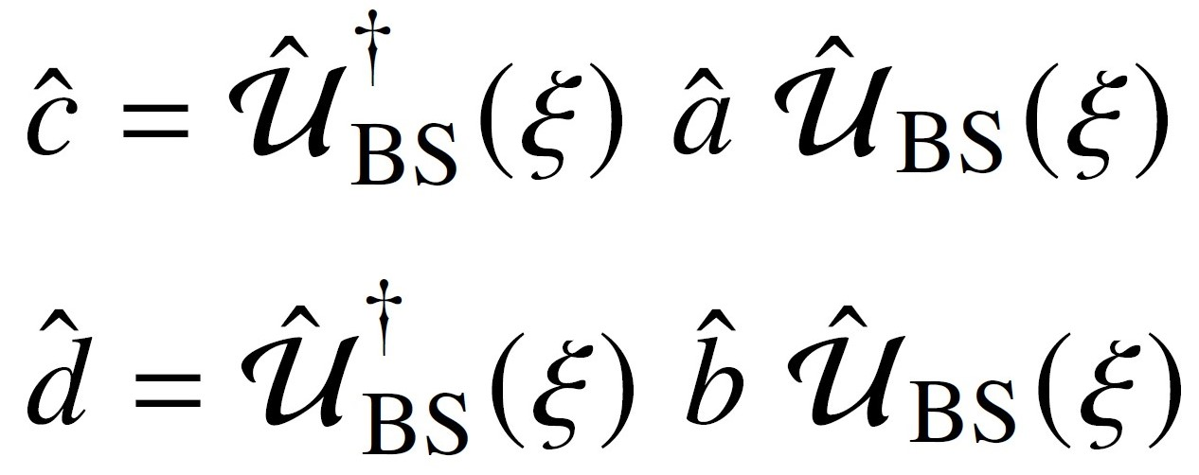
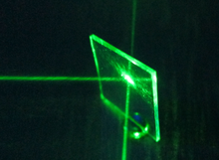
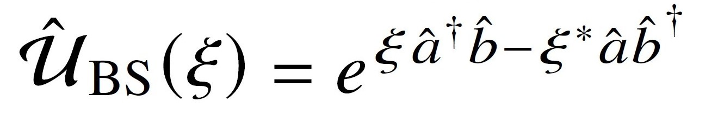
Introduzione
Beam splitter
Davide Mapelli
Facoltà di Scienze e Tecnologie Fisiche

Slide 4
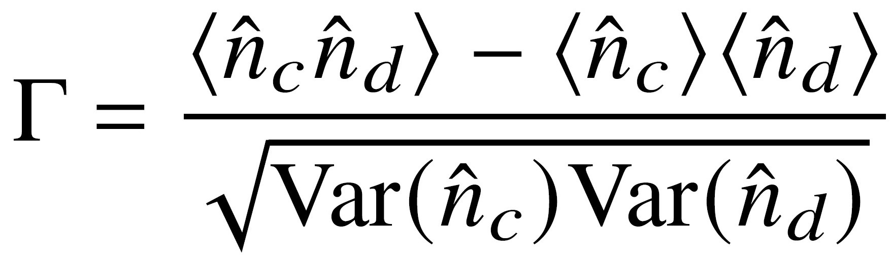
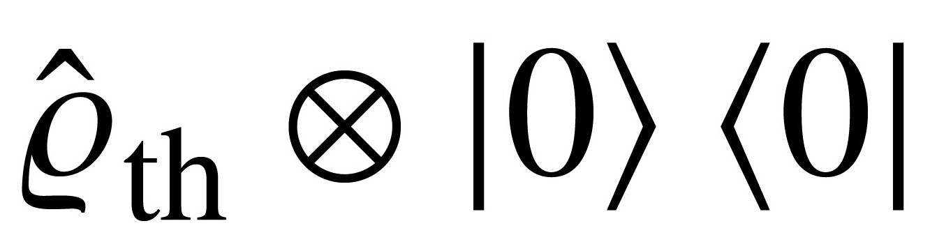
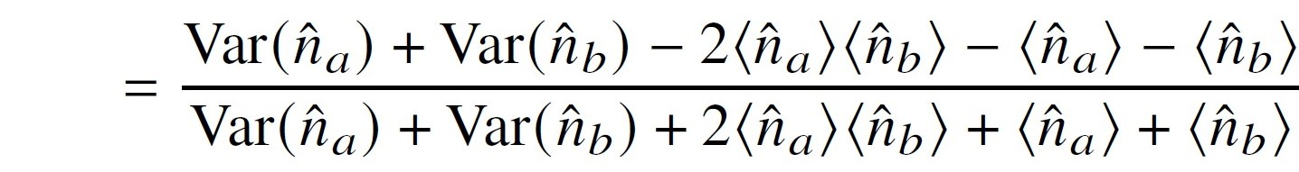
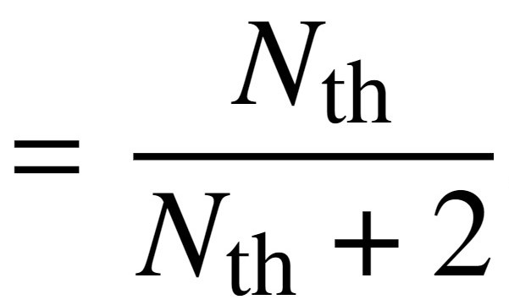
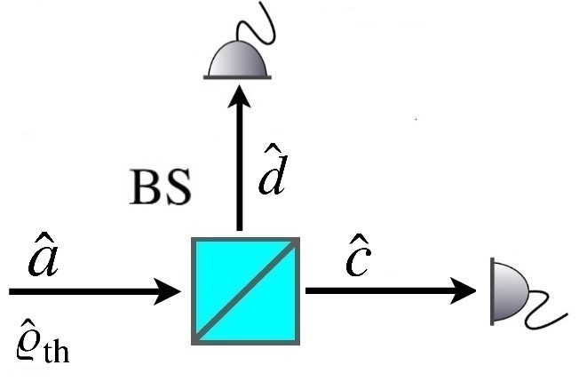
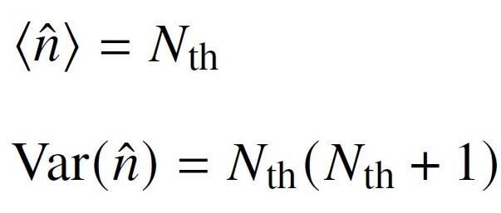
Correlazioni Ottiche
Intensità
Davide Mapelli
Facoltà di Scienze e Tecnologie Fisiche

Slide 5
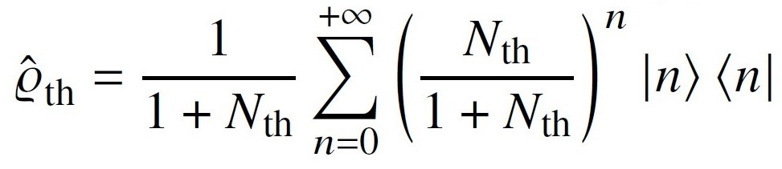
Stato termico
Stato classico
Disco di Arecchi
Davide Mapelli
Facoltà di Scienze e Tecnologie Fisiche

Slide 6
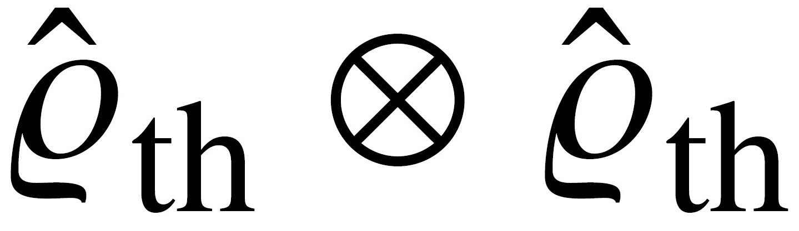
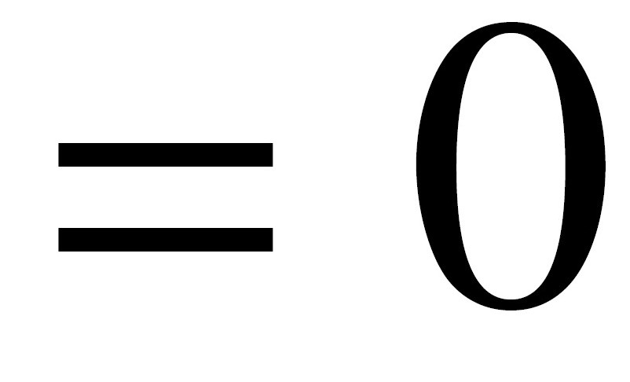
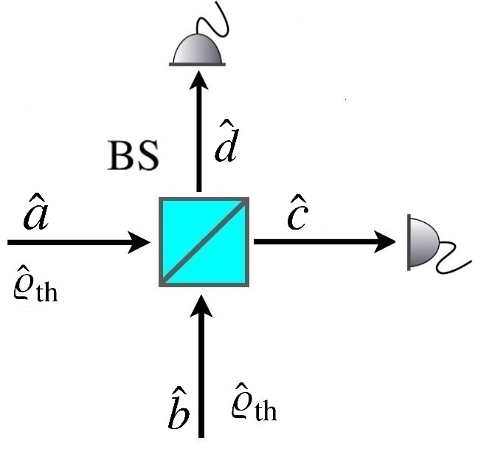

Correlazioni Ottiche
Intensità
Davide Mapelli
Facoltà di Scienze e Tecnologie Fisiche

Slide 7
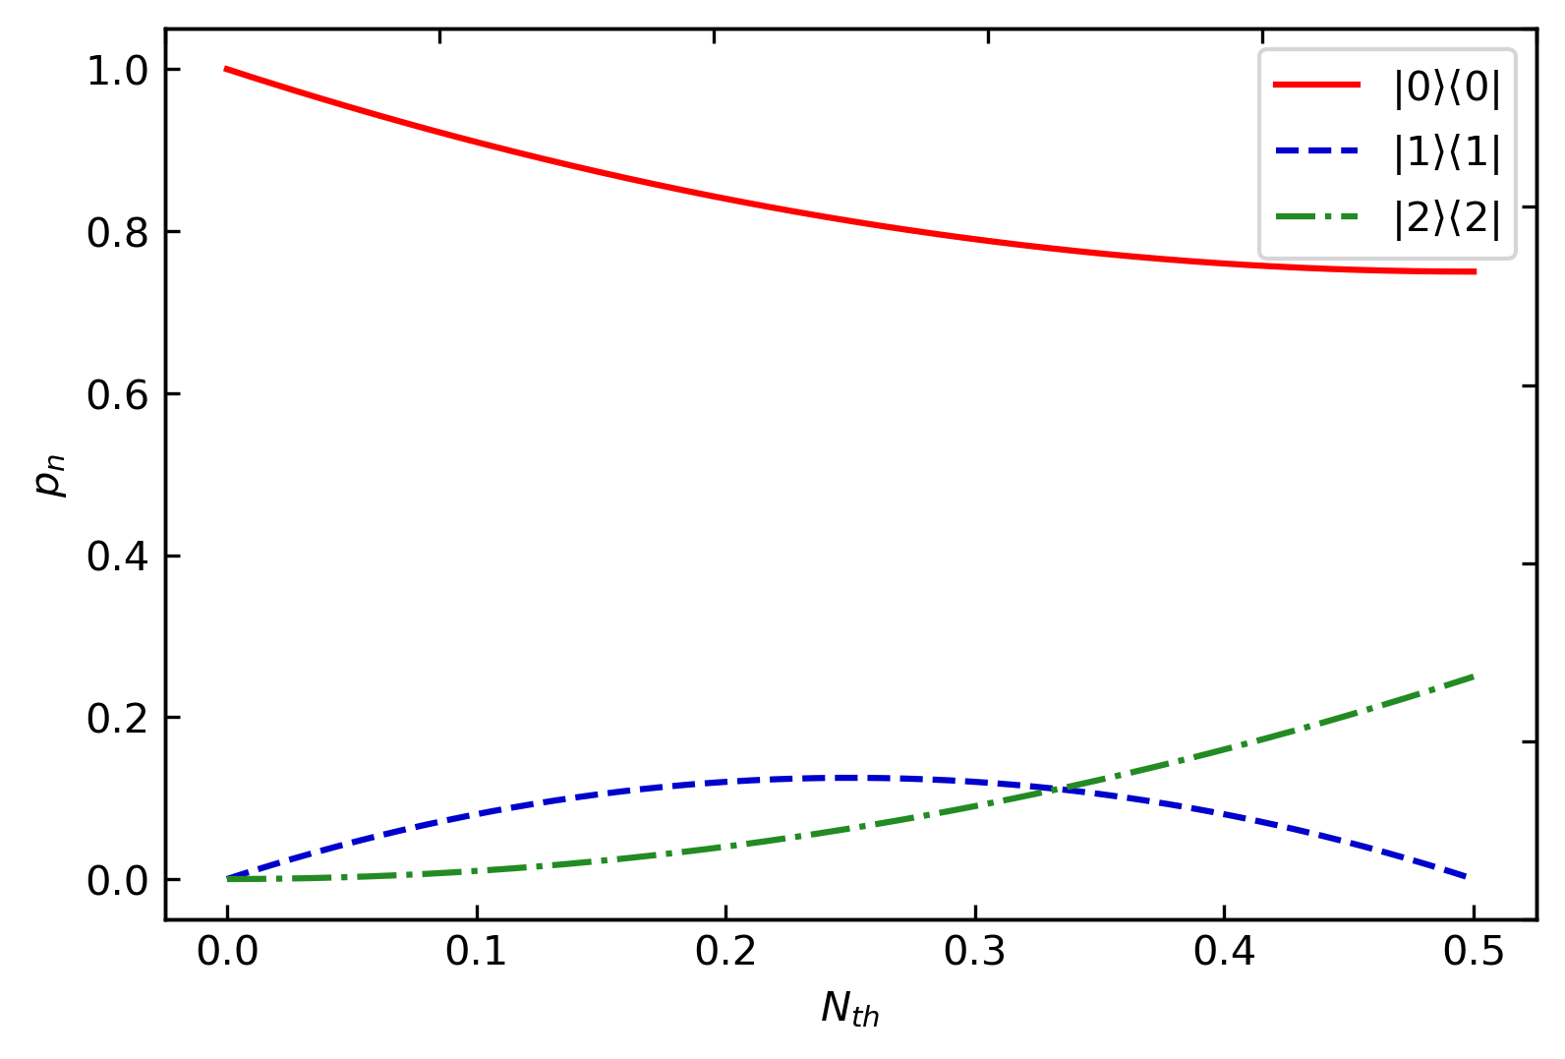
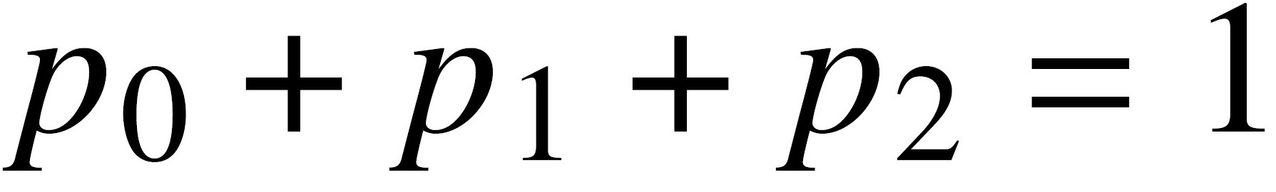
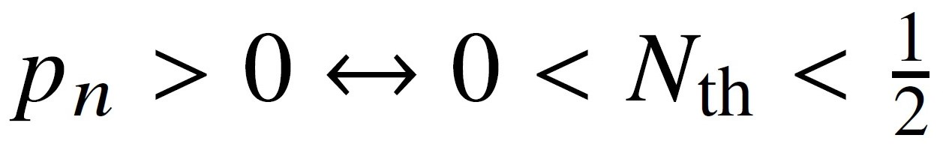
Modello
Mistura di stati di Fock
Davide Mapelli
Facoltà di Scienze e Tecnologie Fisiche

Slide 8
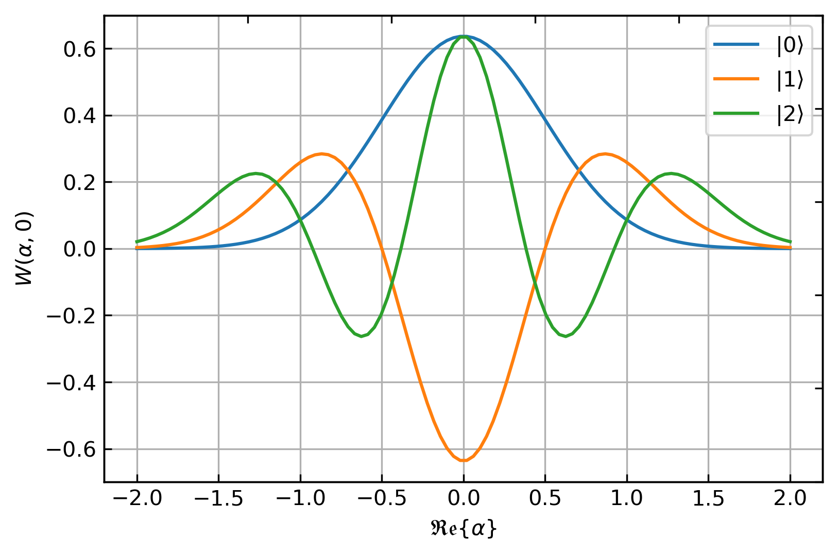
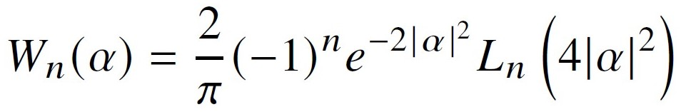
Nonclassicalità
Funzione di Wigner – Stati di Fock
Davide Mapelli
Facoltà di Scienze e Tecnologie Fisiche

Slide 9
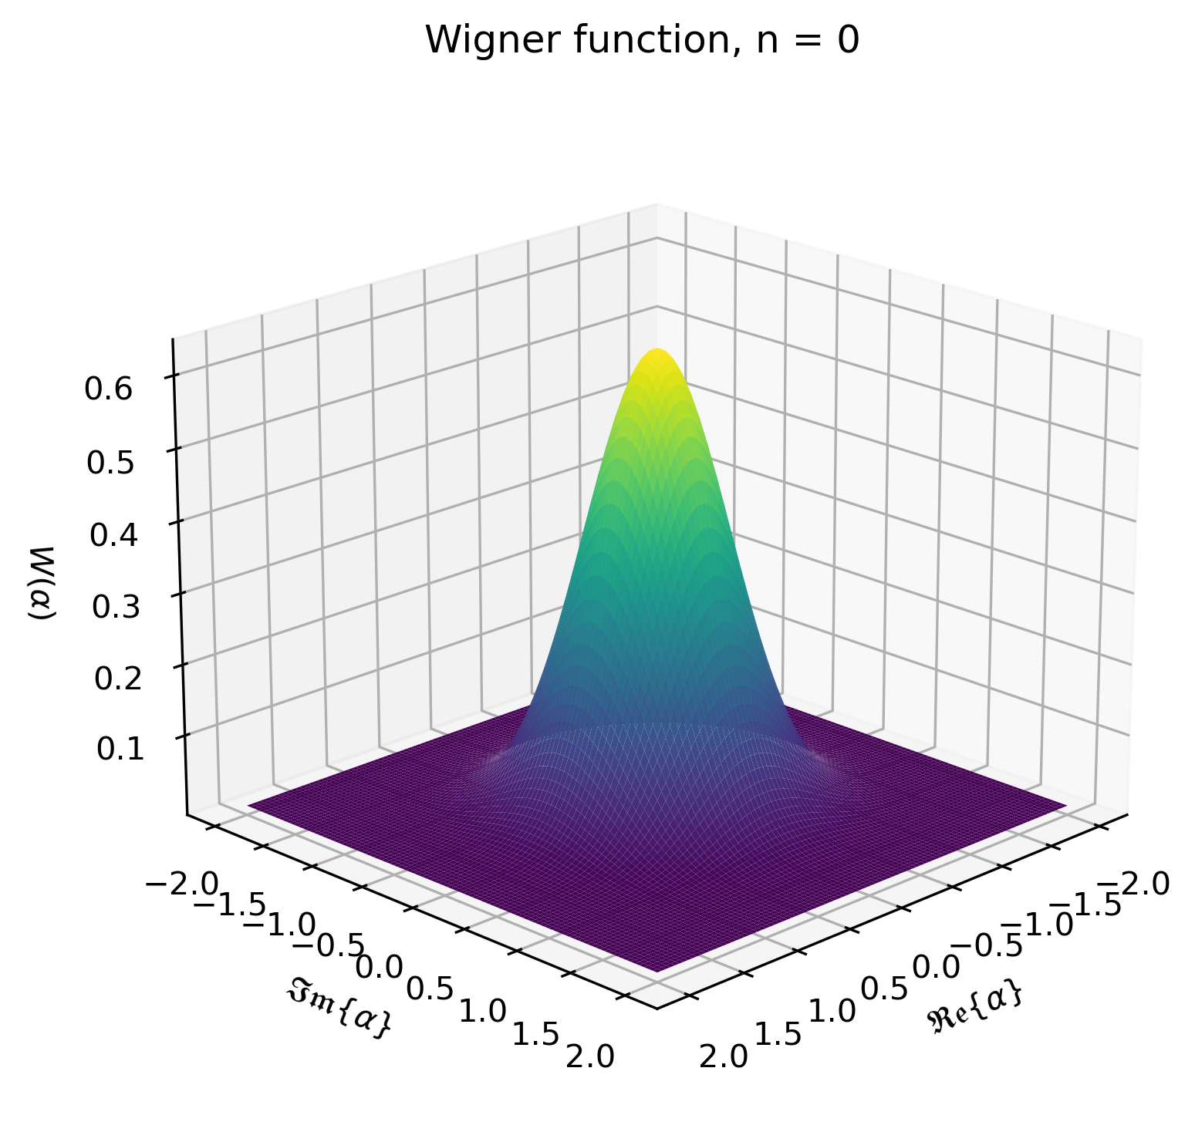
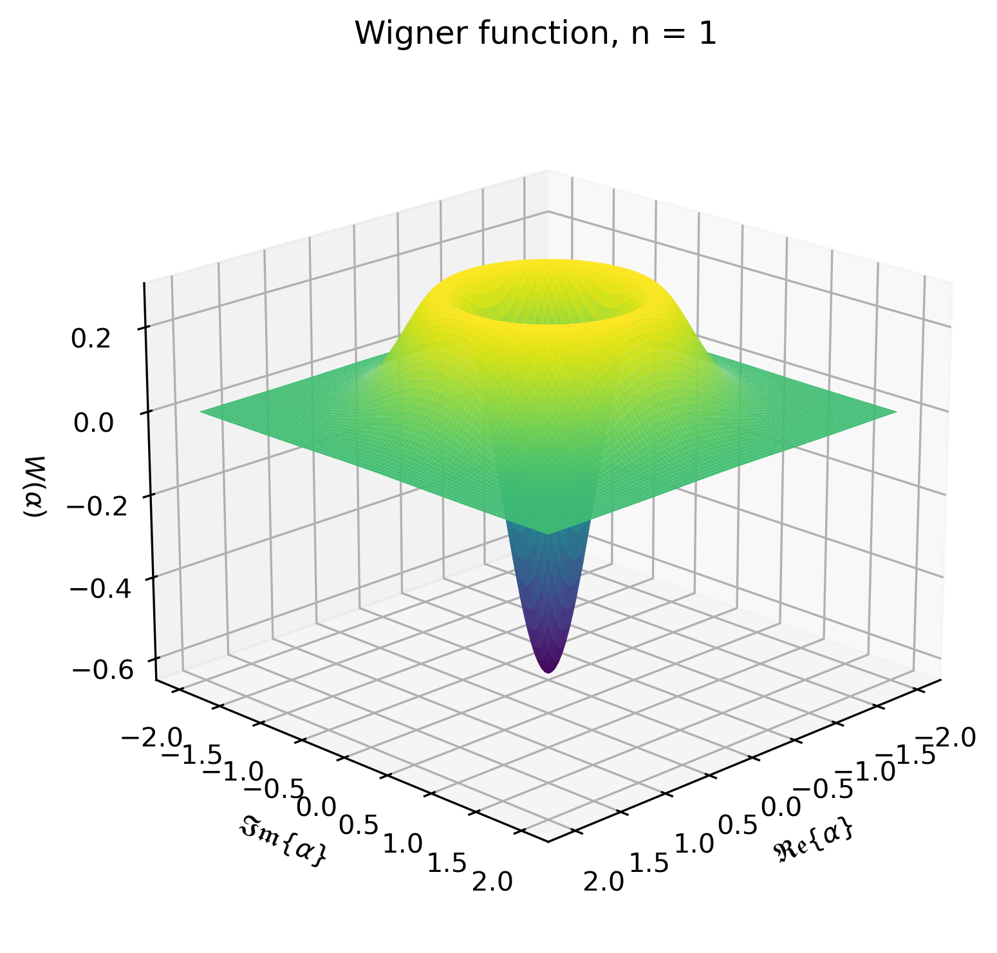
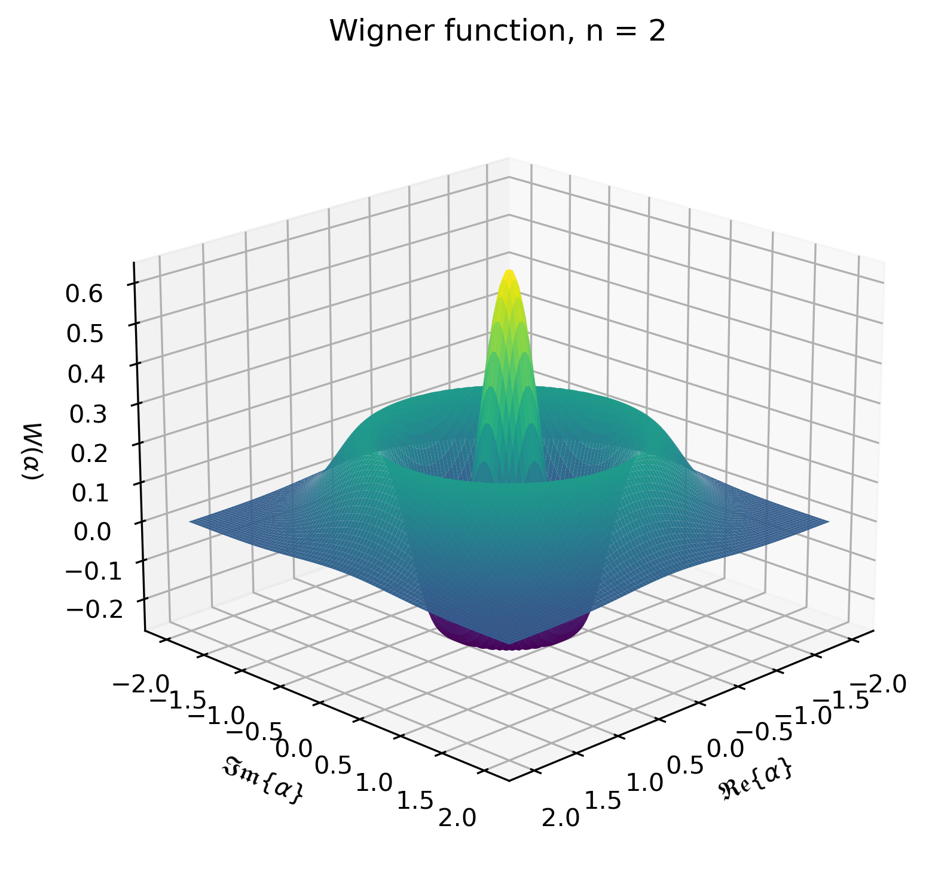
Nonclassicalità
Funzione di Wigner – Stati di Fock
Davide Mapelli
Facoltà di Scienze e Tecnologie Fisiche

Slide 10
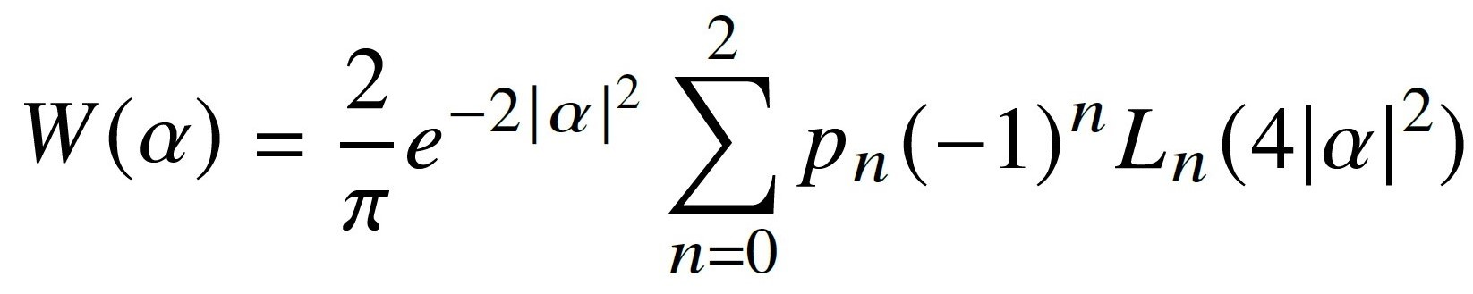
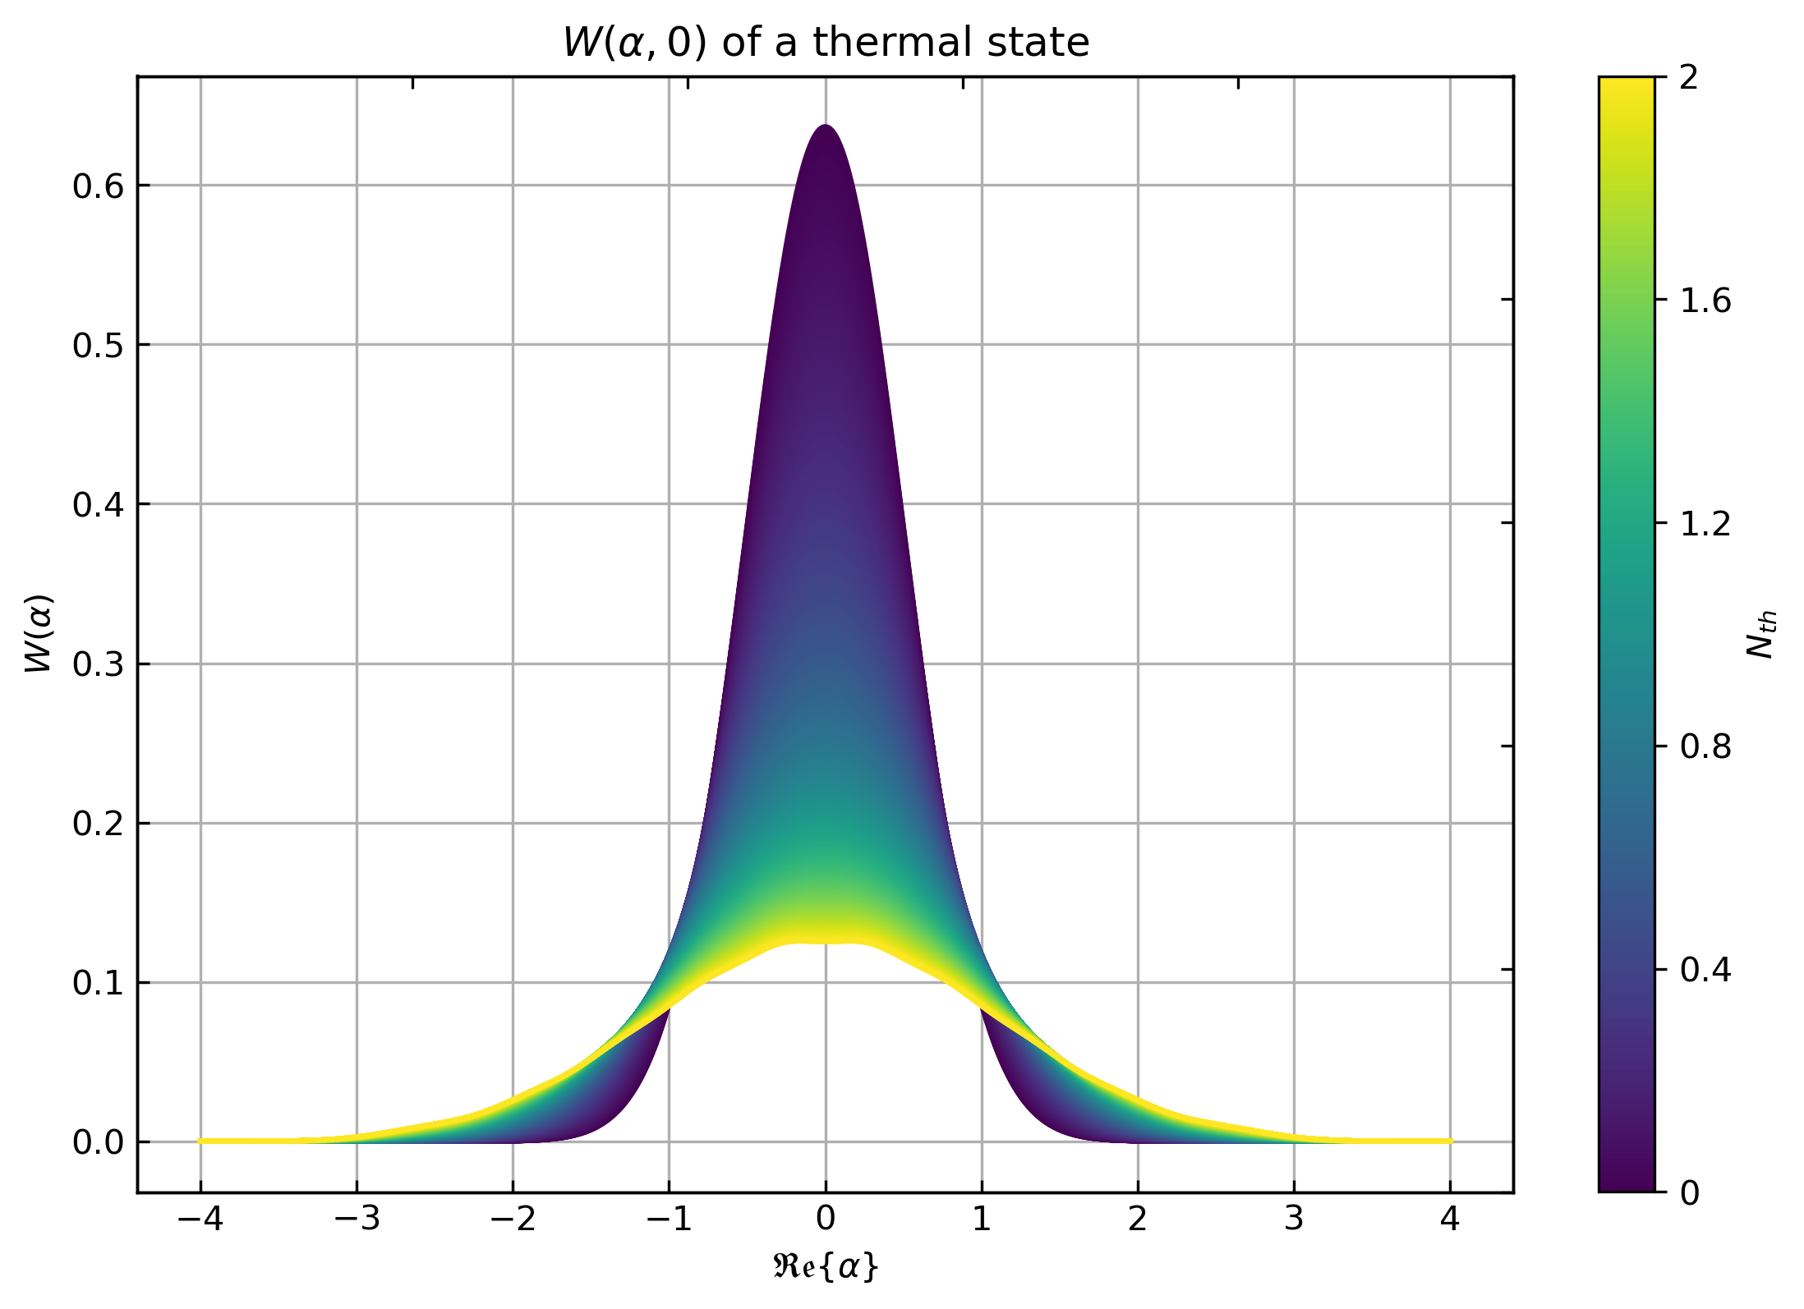
Nonclassicalità
Funzione di Wigner
Davide Mapelli
Facoltà di Scienze e Tecnologie Fisiche

Slide 11
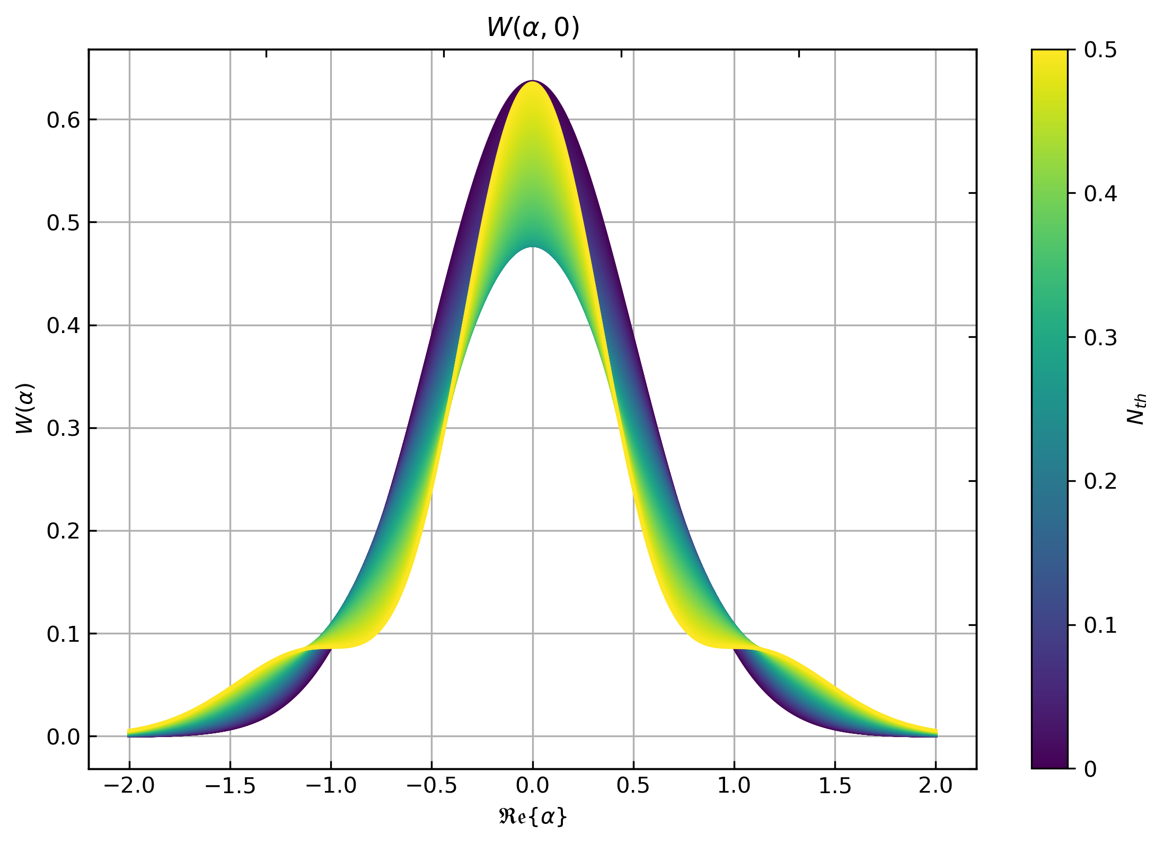
Nonclassicalità
Funzione di Wigner
Davide Mapelli
Facoltà di Scienze e Tecnologie Fisiche

Slide 12
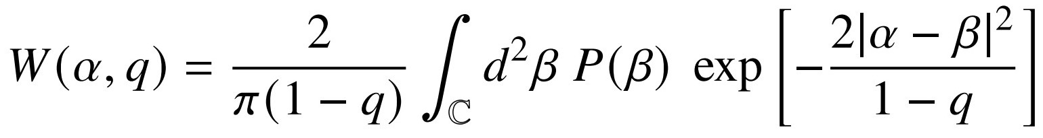
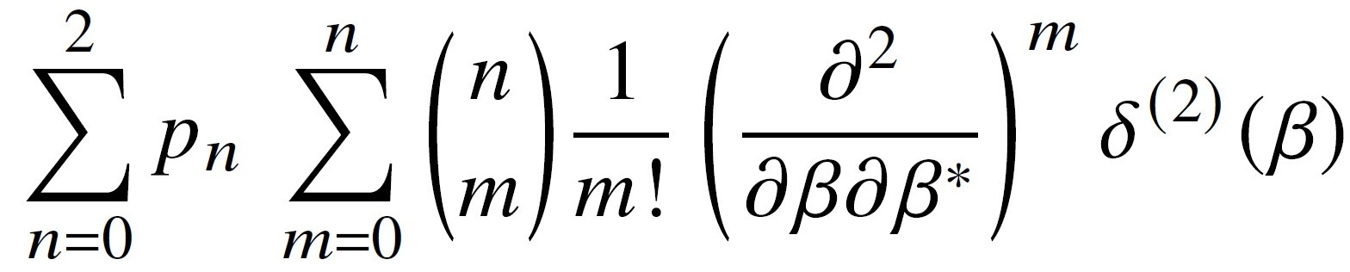
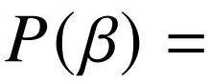
Nonclassicalità
Funzione di quasi-probabilità
Davide Mapelli
Facoltà di Scienze e Tecnologie Fisiche

Slide 13
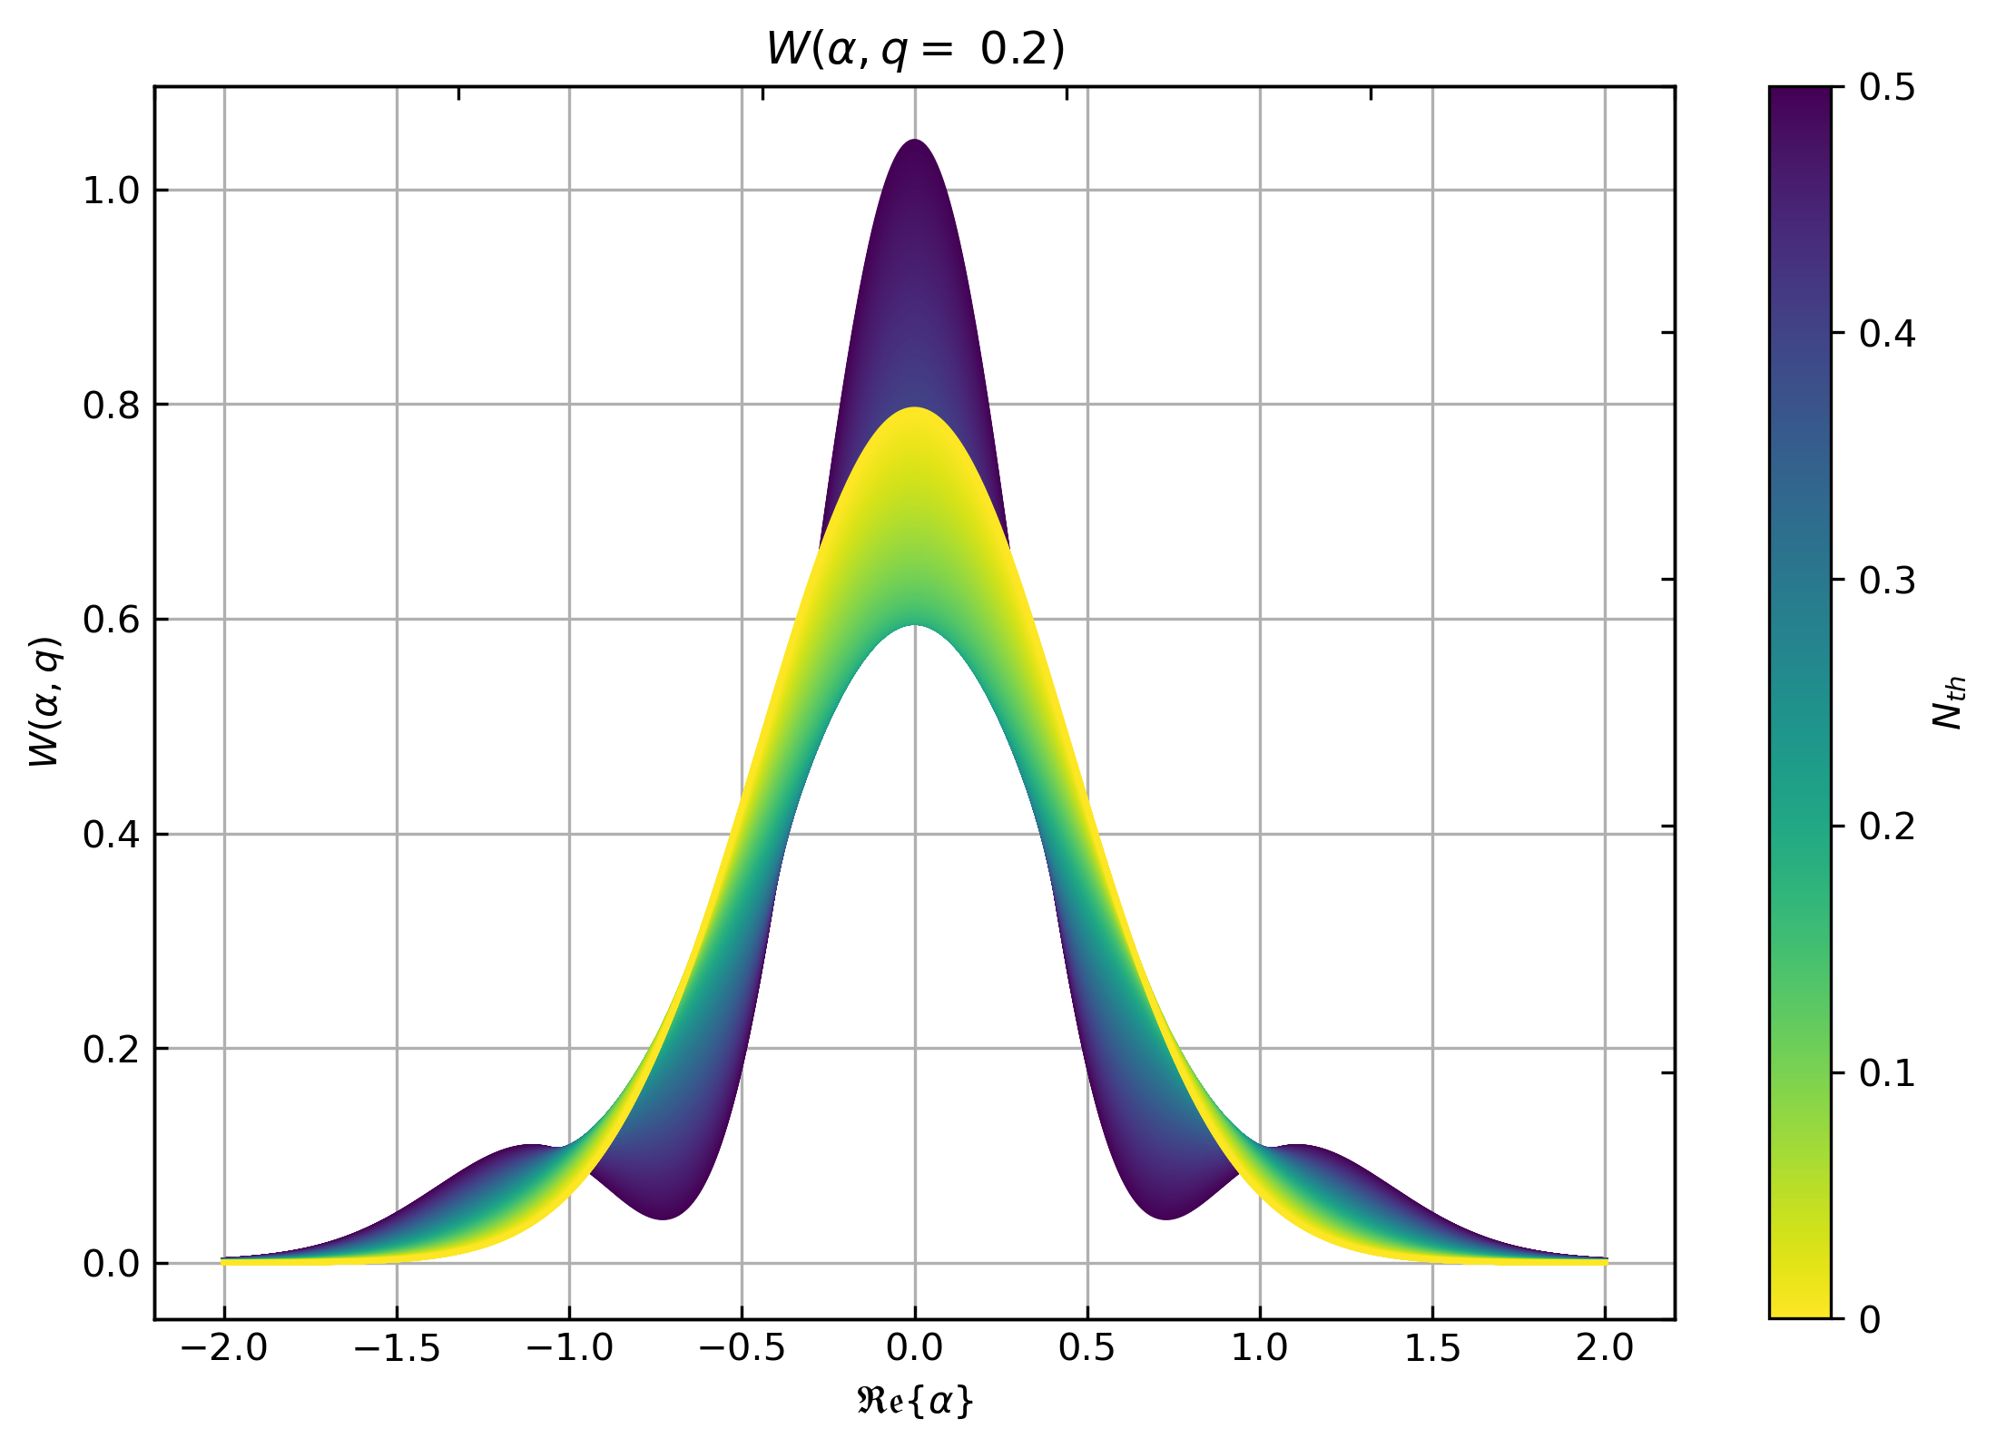
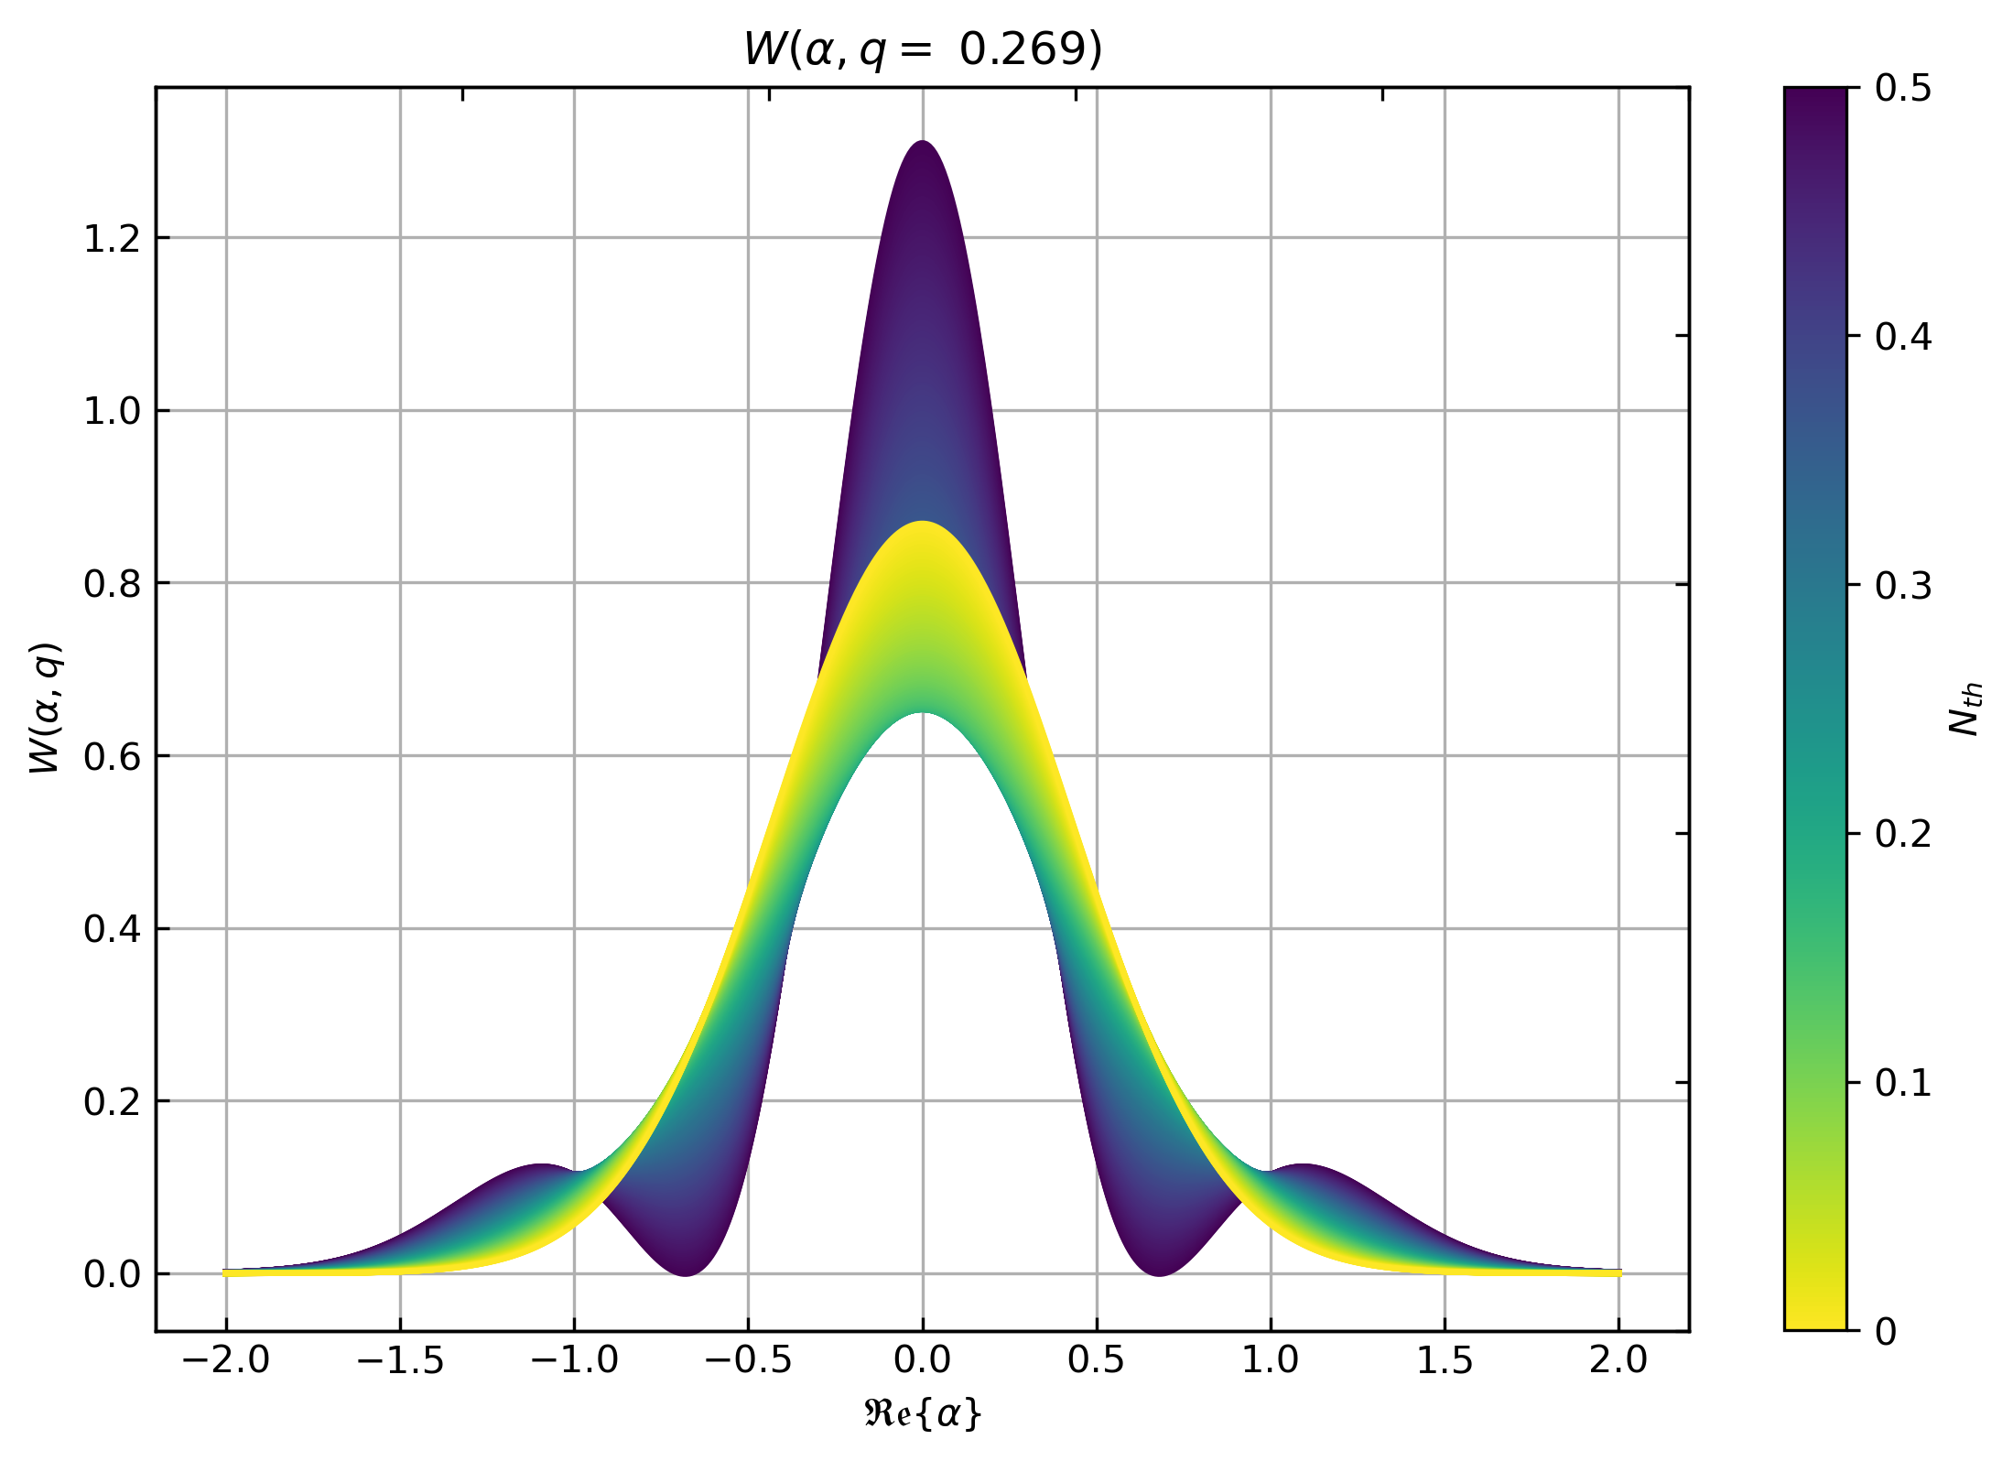
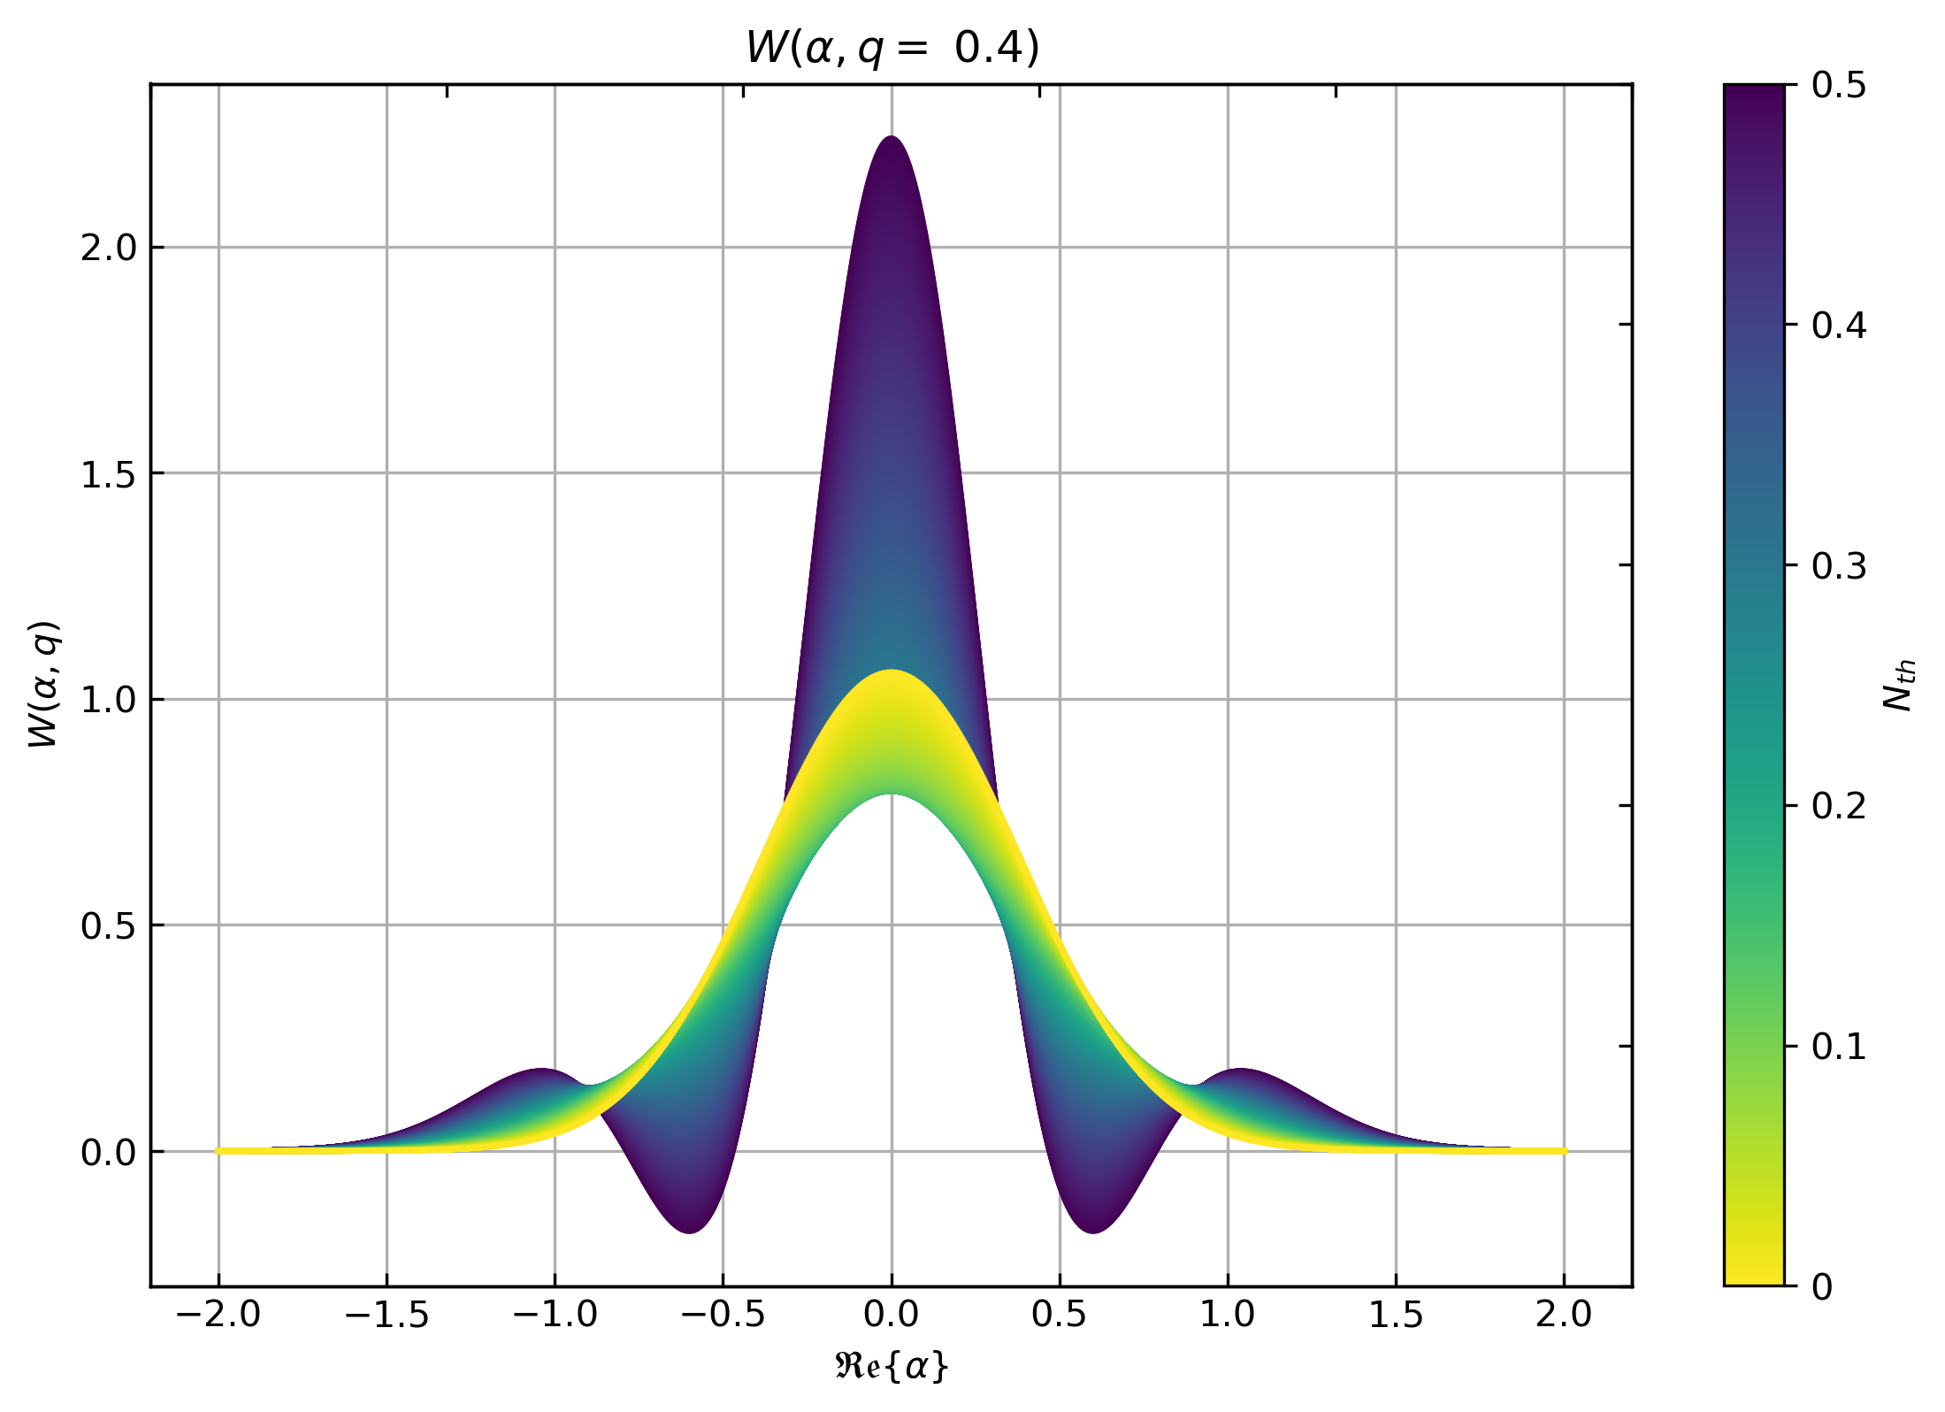
Nonclassicalità
Funzione di quasi-probabilità
Davide Mapelli
Facoltà di Scienze e Tecnologie Fisiche

Slide 14
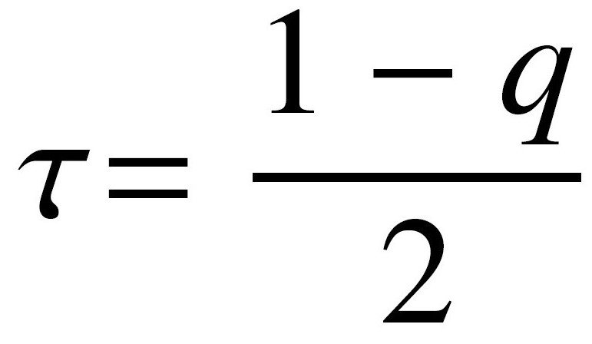
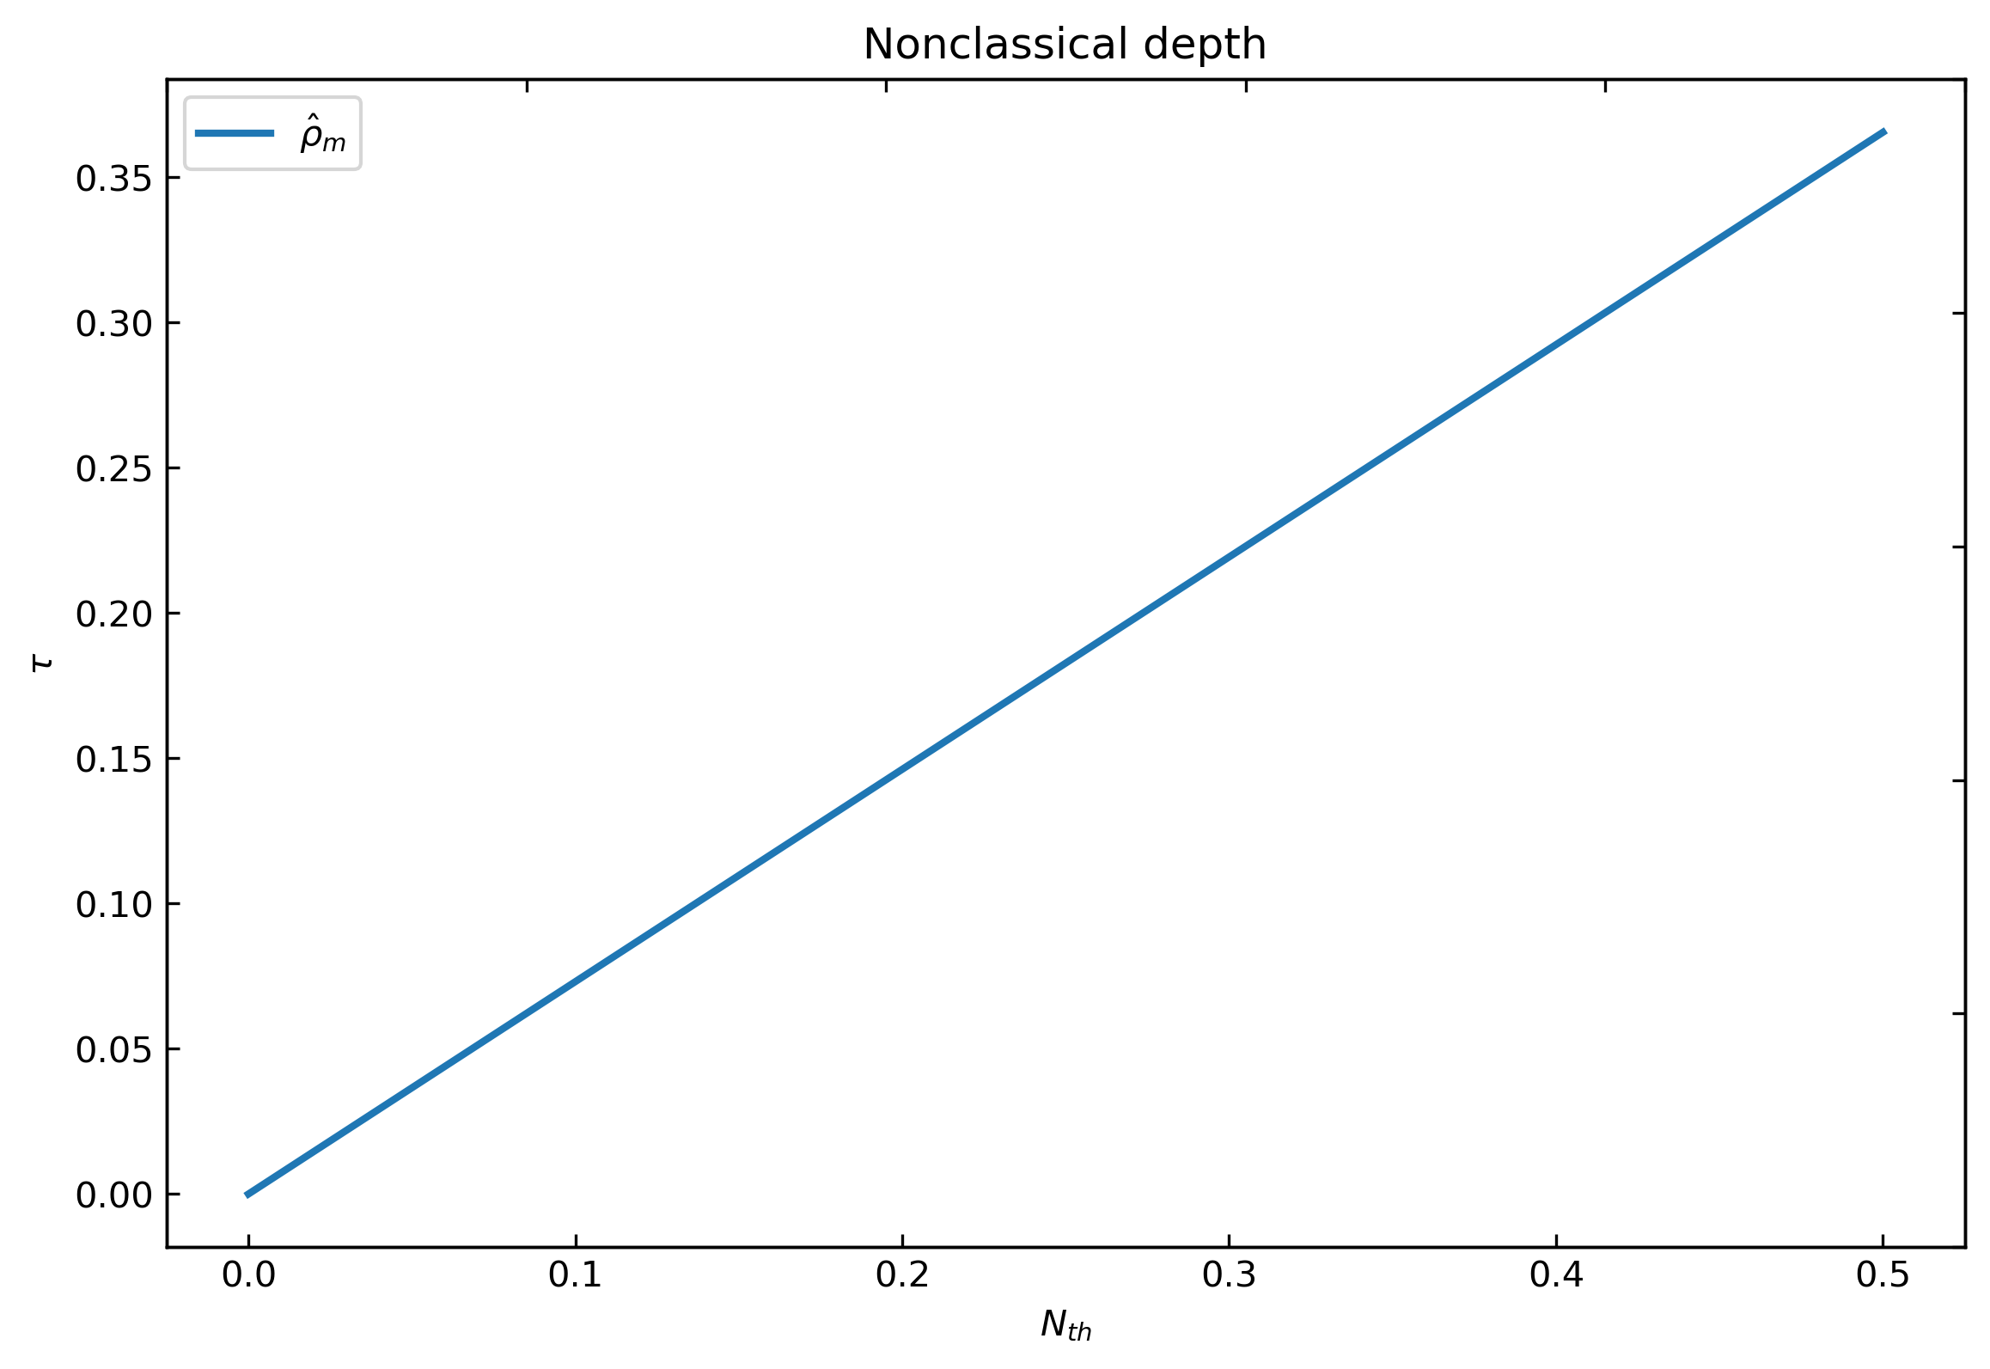
Nonclassicalità
Nonclassical depth
Davide Mapelli
Facoltà di Scienze e Tecnologie Fisiche

Slide 15
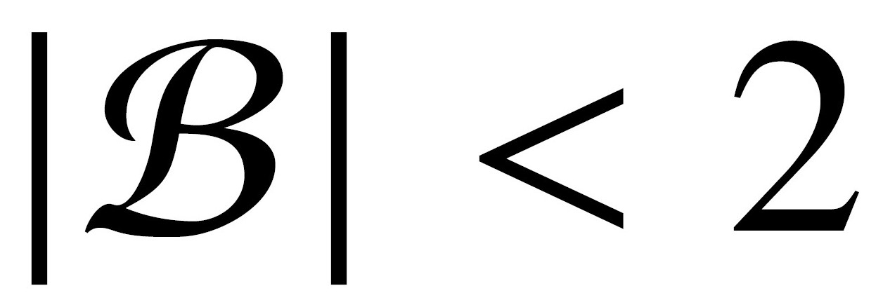
Nonlocalità
Disuguaglianze di Bell e disuguaglianza CHSH
[1] M. S. Kim, W. Son, V. Bužek, and P. L. Knight. Entanglement by a beam splitter: Nonclassicality as a prerequisite for entanglement. Physical Review A, 65(3), Feb 2002. ISSN 1094-1622.
Davide Mapelli
Facoltà di Scienze e Tecnologie Fisiche

Slide 16
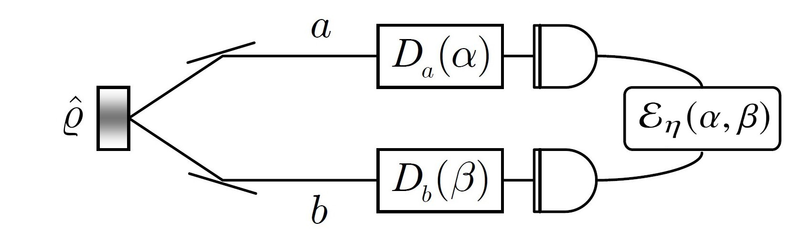
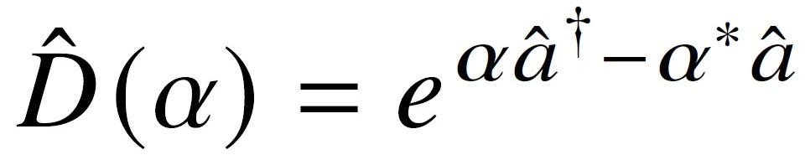
Nonlocalità
Misura on/off
Davide Mapelli
Facoltà di Scienze e Tecnologie Fisiche

Slide 17
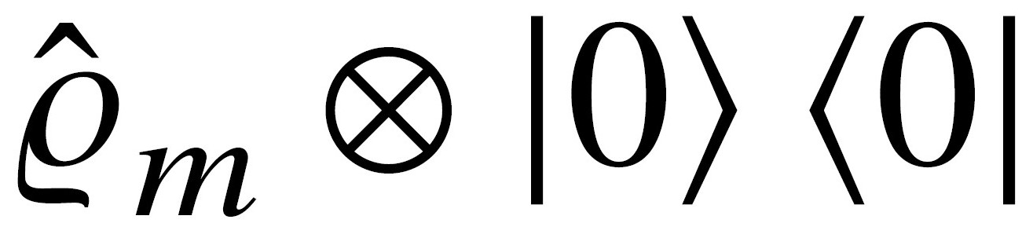
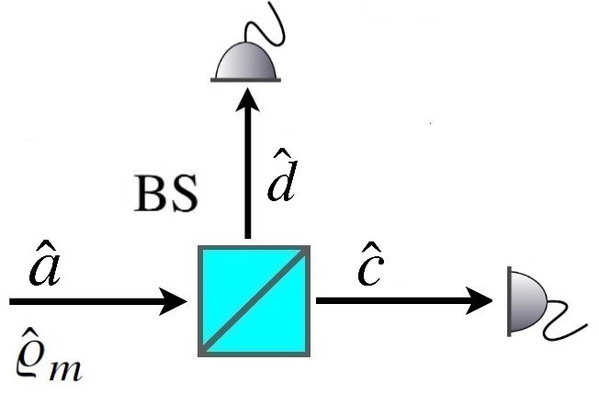
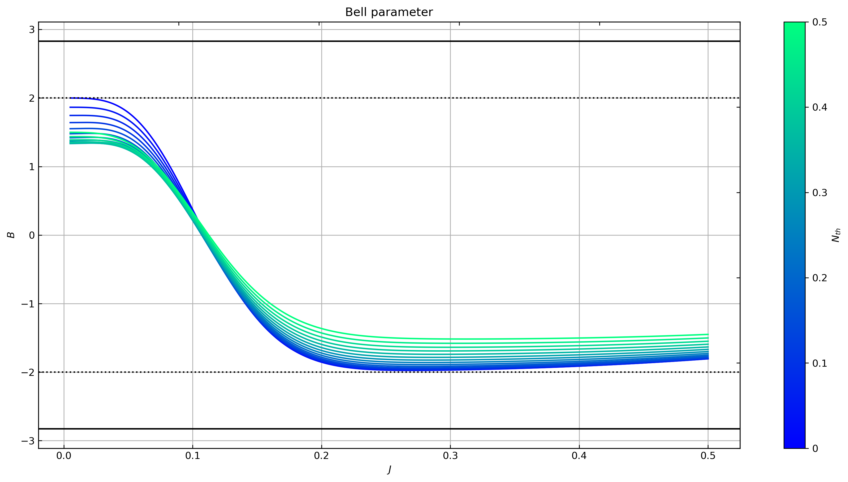
Nonlocalità
Davide Mapelli
Facoltà di Scienze e Tecnologie Fisiche

Slide 18
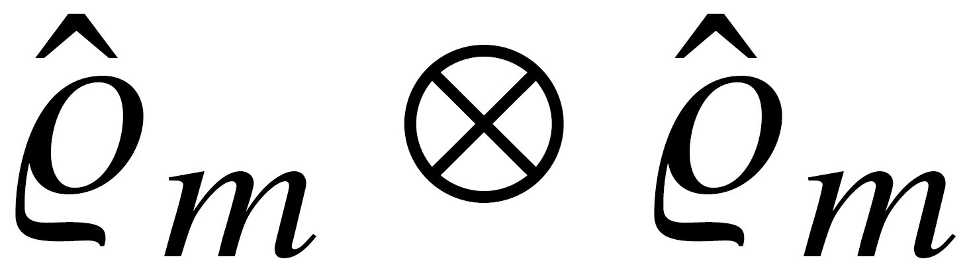

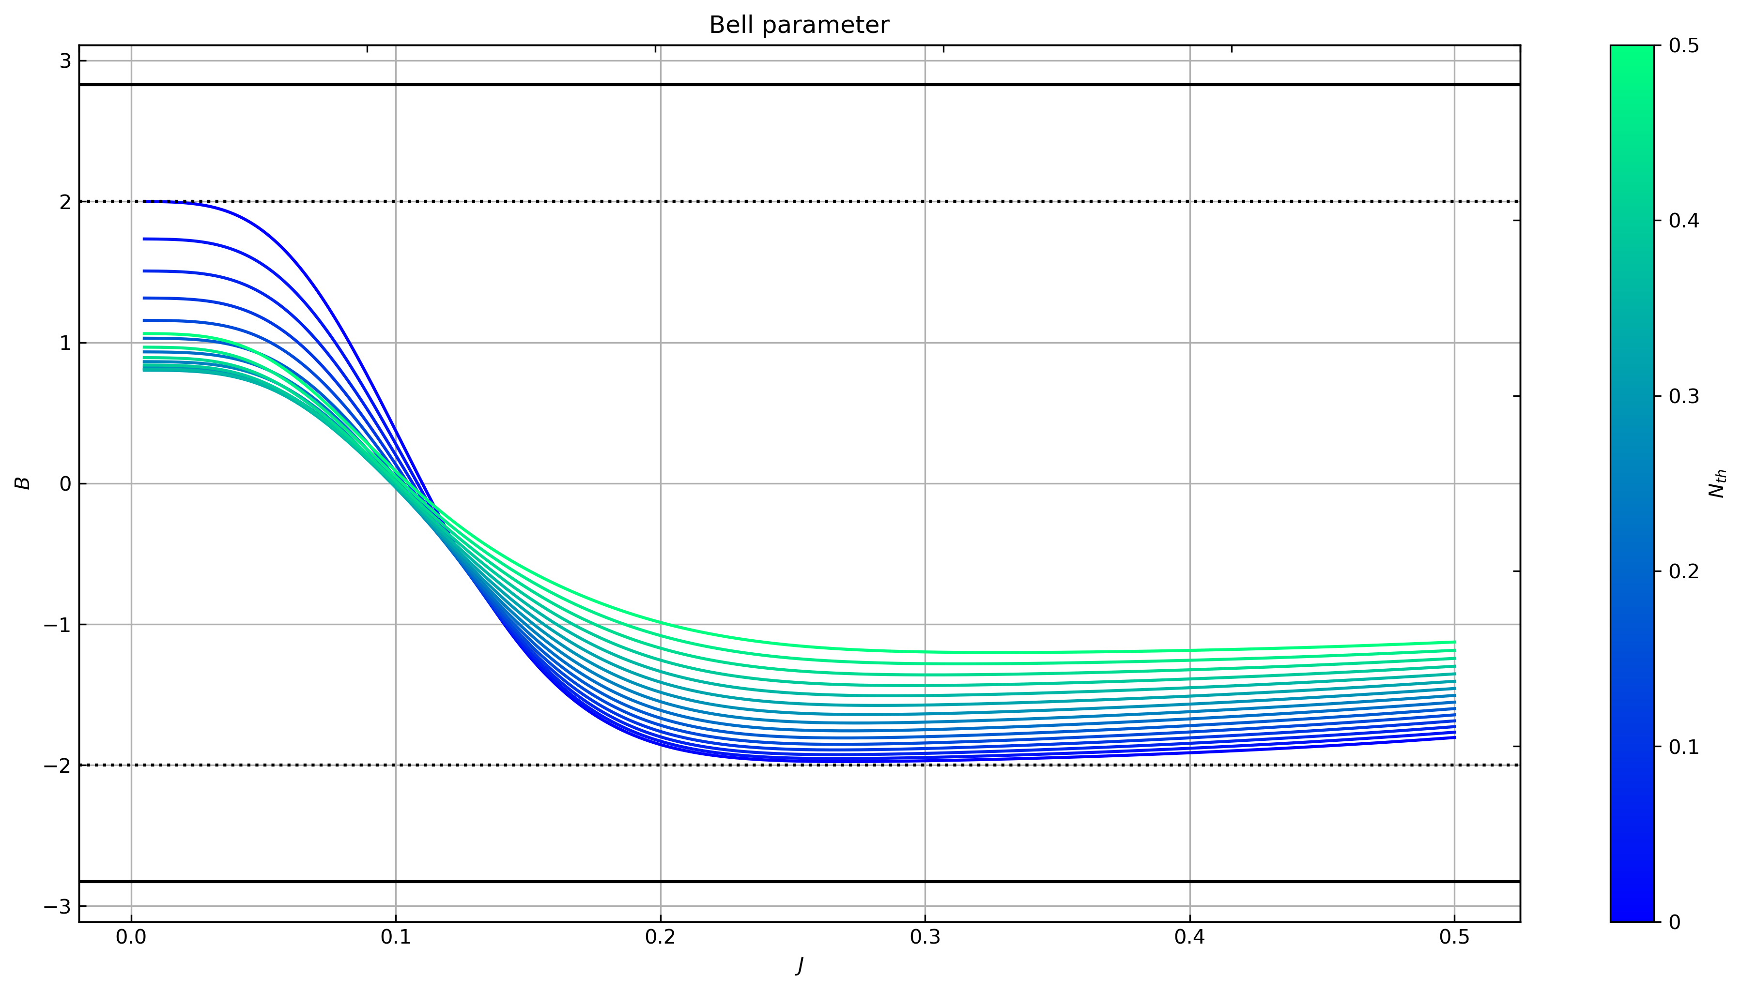
Nonlocalità
Davide Mapelli
Facoltà di Scienze e Tecnologie Fisiche

Slide 19
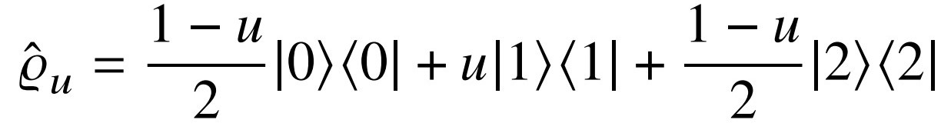
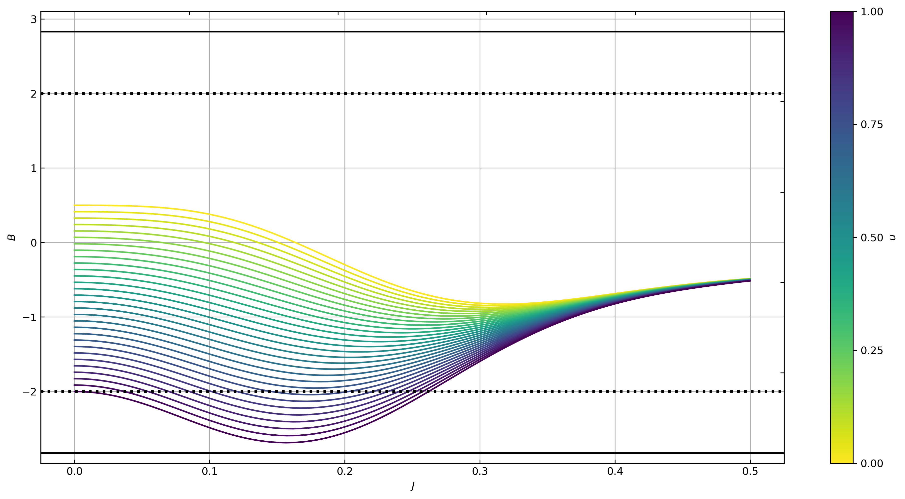
Conclusioni
Sviluppi futuri
Davide Mapelli
Facoltà di Scienze e Tecnologie Fisiche

Slide 20
Grazie per l’attenzione!
Davide Mapelli
Facoltà di Scienze e Tecnologie Fisiche

Slide 21
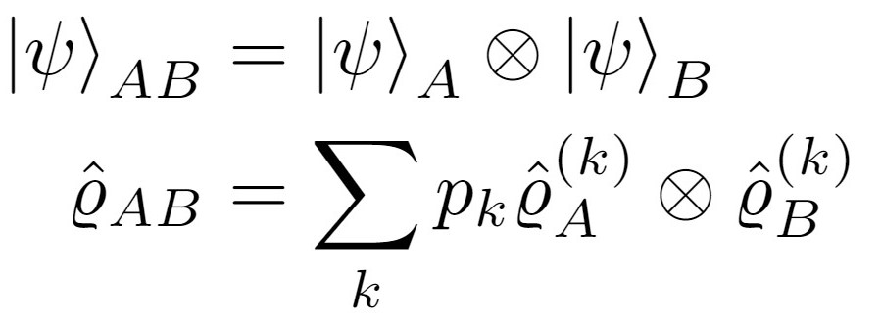
Separabilità
Stato puro:
Miscela:
Stato non entangled → separabile
Davide Mapelli
Facoltà di Scienze e Tecnologie Fisiche

Slide 22
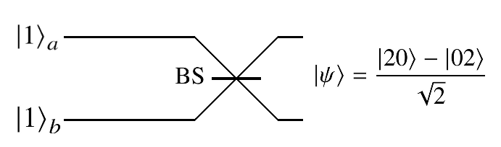
Entanglement
Effetto Hong-Ou-Mandel
Davide Mapelli
Facoltà di Scienze e Tecnologie Fisiche

Slide 23
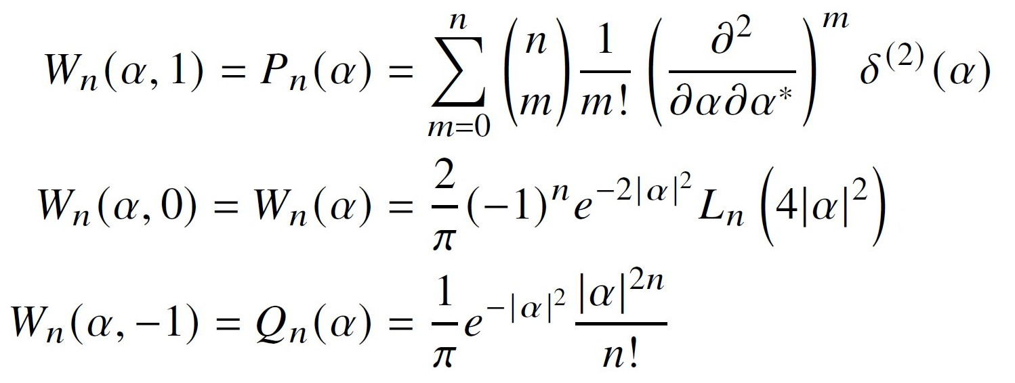
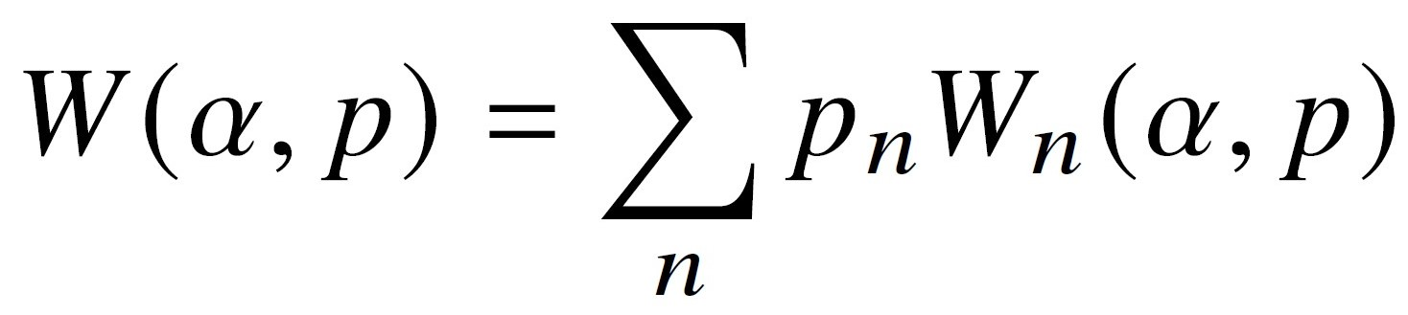
Funzioni di quasi-probabilità
Davide Mapelli
Facoltà di Scienze e Tecnologie Fisiche

Slide 24
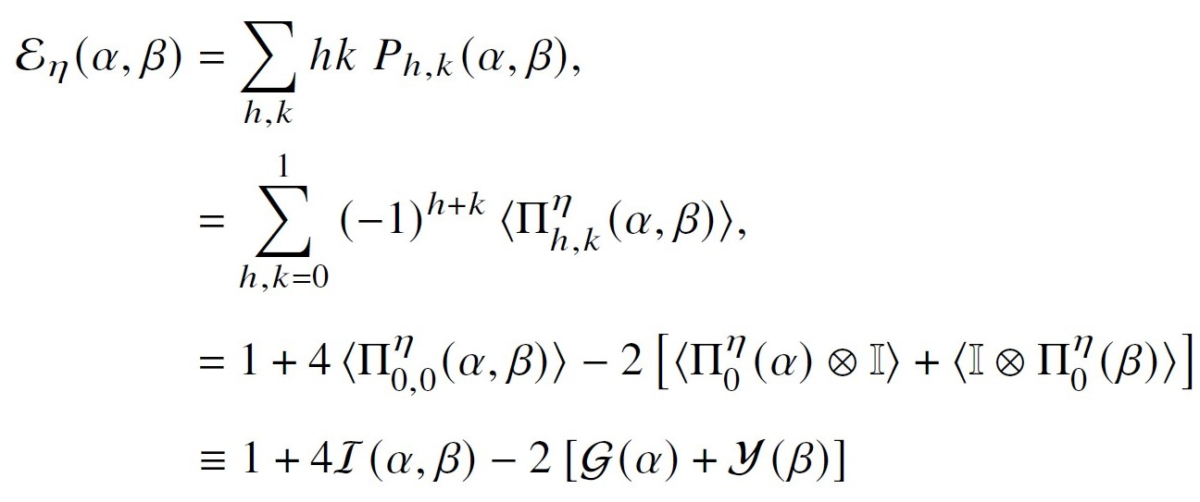
Disuguaglianze di Bell
Davide Mapelli
Facoltà di Scienze e Tecnologie Fisiche

Slide 25
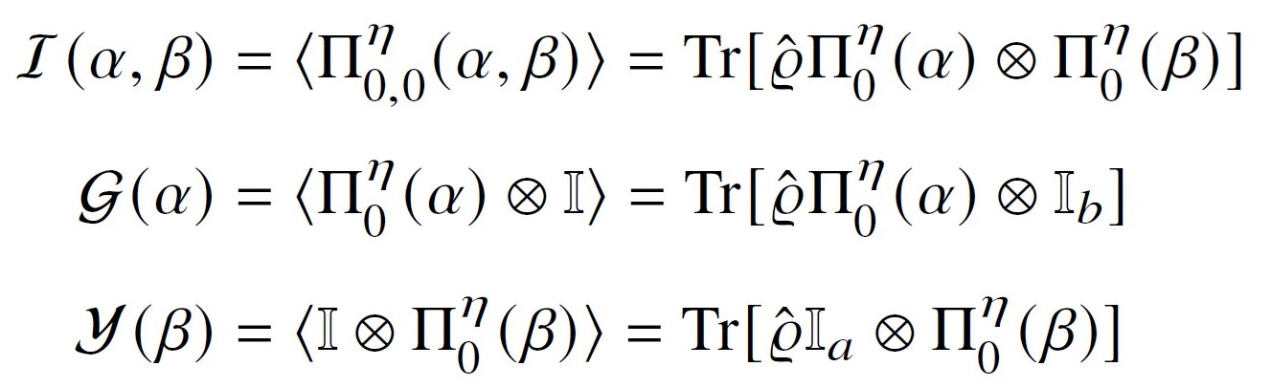
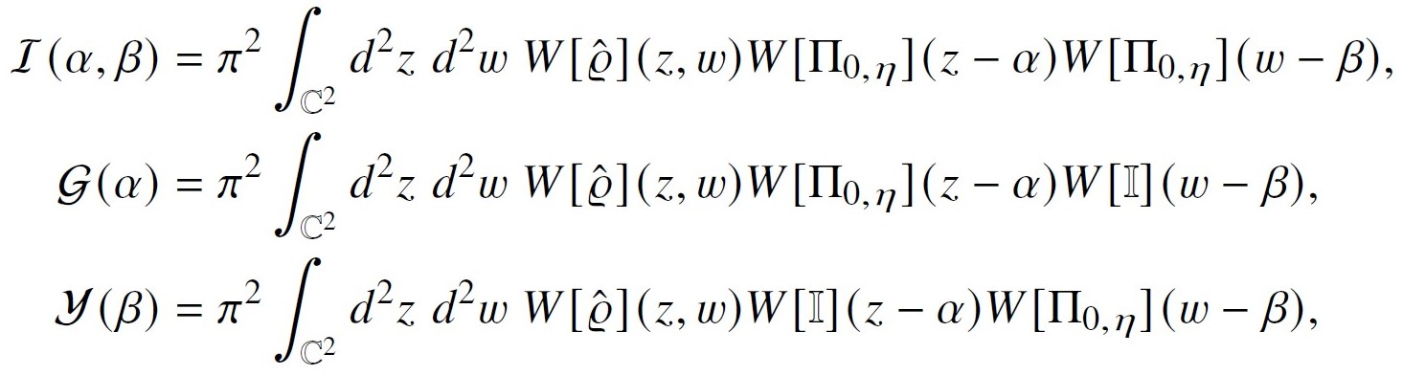
Disuguaglianze di Bell
Davide Mapelli
Facoltà di Scienze e Tecnologie Fisiche

Slide 26


Disuguaglianze di Bell
Davide Mapelli
Facoltà di Scienze e Tecnologie Fisiche

Slide 27

Correlazione
Davide Mapelli
Facoltà di Scienze e Tecnologie Fisiche

Slide 28

Correlazione
Davide Mapelli
Facoltà di Scienze e Tecnologie Fisiche

